Slide 1
КАК ЗАЩИТИТЬСЯ ОТ ФИНАНСОВЫХ МОШЕННИКОВ?
Номинация: «Как не стать жертвой финансовых мошенников»
Автор:
Беседин Александр
Владимирович,
Муниципальное бюджетное общеобразовательное учреждение
средняя общеобразовательная школа №17 имени Петра Федоровича Ризеля села Краснопартизанского

Slide 2
Мошенничество
- это хищение чужого имущества или приобретение права на чужое имущество путем обмана или злоупотребления доверием (ст. 159 Уголовного Кодекса РФ).

Slide 3
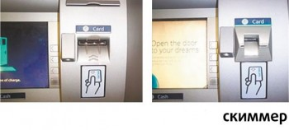
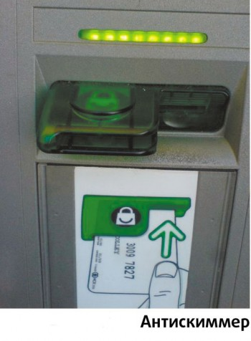
Мошенничество с пластиковыми картами
1. Скимминг – мошенническая схема считывания информации с магнитной полосы карты при помощи скиммера.
2. Шиминг - один из вариантов скимминга, когда используется очень тонкая плата вместо объемной накладки.
3. Электронный и неэлектронный фишинг - сообщение на телефон с просьбой указать данные карты.
4. Создание подставного интернет-магазина.

Slide 4
Мошенничество с пластиковыми картами
Способы защиты:
1. Антискиммер.
2. Выпуск карт с чипами.
3. Уголовное наказание в виде лишения свободы сроком до 7 лет.
4. Бдительность: не допускать считывание данных с магнитной полосы другими устройствами, защищать от мошенников ПИН-код от карты.

Slide 5
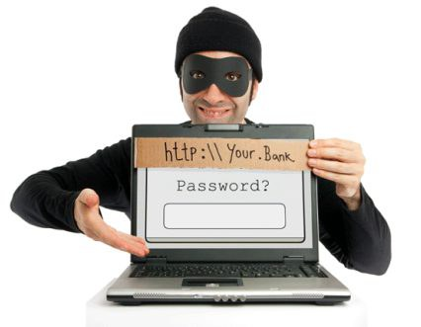
Мошенничество в интернете
Чудо-методики заработка
Предложения работы
Попрошайничество или мошенничество с благотворительностью
Электронные кошельки
Нигерийские письма, письма счастья
Фишинг
Системы активной рекламы
«Приобретение товаров и услуг посредством сети Интернет»
Букмекерские ставки
Мошенничество с билетами
Мошенничество с подарочными картами
«Брачные мошенничества»
«Крик о помощи»

Slide 6
Мошенничество в интернете: как обезопасить себя
Установка и еженедельное обновление антивирусной базы на компьютере.
Отказ от посещения сайтов, содержащих сомнительный контент.
Осторожность и осмотрительность при проверке электронной почты с неизвестных адресов (спам).
Внимательность при прочтении уведомлений банков, копий счетов и прочей конфиденциальной информации.
Хладнокровный и расчётливый подход к заманчивым предложениям быстрых и легких денег. Бесплатный сыр бывает только в мышеловке(!).

Slide 7
Правила безопасности от интернет-мошенничества:
Практика показывает, что в 95% случаях, человек не поймет, пока не обожжется.
1. Самое выгодное предложение, как правило, является мошенничеством.
2. Лучше быть параноиком с деньгами, чем дураком без денег.
3. Лучше пропустить одну возможность получить дополнительную прибыль, чем потерять все деньги.
4. Лучше учиться на чужих ошибках.
5. Если вы отправили деньги интернет-мошеннику, то вы их уже не вернете.
6. Если где-то что-то написано, то это не значит, что так оно и есть.
7. Какой-нибудь живой форум может вестись одним человеком или даже программой-ботом.
8. Хорошие вещи стоят дорого.
9. Эффективная методика заработка в интернете стоит соответственно и, как правило, подразумевает владение определенными навыками.
10. Почти всё, что предлагают купить, можно найти для бесплатного скачивания.

Slide 8
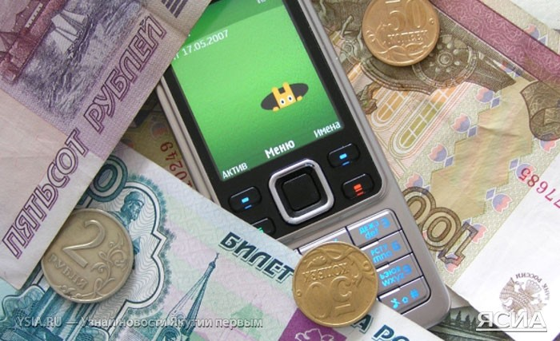
Телефонное мошенничество
Обман по телефону.
SMS-просьба о помощи.
Телефонный номер-«грабитель».
Выигрыш в лотерее.
Простой код от оператора связи.
Штрафные санкции и угроза отключения номера.
Ошибочный перевод средств.
Услуга, якобы позволяющая получить доступ к SMS и звонкам другого человека.

Slide 9
Как не стать жертвой телефонных мошенников:
Не отвечать и не звонить на незнакомые номера.
Не реагировать на неизвестные SMS и MMS-сообщения.
Не переходить по подозрительным ссылкам.
Обращаться за уточнением информации непосредственно к собственному оператору сотовой связи.
Ошибочный перевод должен подтверждаться чеком, если «чек утерян» – это первый признак мошенничества.
Не разглашать сведения о персональных данных (коды и т.п.).
ВАЖНО! У абонента, как у потребителя услуг связи, есть права, которые защищаются ЗАКОНОМ!

Slide 10
Финансовая пирамида
- это мошенническая схема, в которой выплаты по вкладам старых инвесторов производится из средств новых.
ПРИЗНАКИ:
1. У организации нет лицензии.
2. Обещание высокой доходности за счет сверхприбыльного инвестирования.
3. Вкладчиков призывают не раздумывать долго.
4. Вкладчиков не информируют о возможных рисках.
5. Выплаты клиентов осуществляются не из прибыли компании, а из вкладов
последующих клиентов.
6. В случае краха компании, вкладчикам ничего не выплачивают.
7. Скрывается информация о руководстве и реквизитах
компании.
8. С клиентов берется расписка о не разглашении.
9. Вкладчики должны оплатить регистрационный сбор.

Slide 11
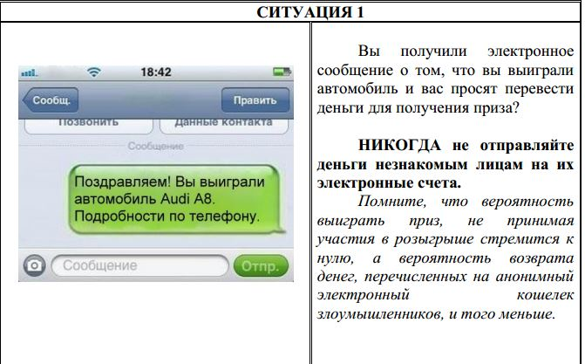
КАК ЗАЩИТИТЬСЯ ОТ ФИНАНСОВЫХ МОШЕННИКОВ?

Slide 12
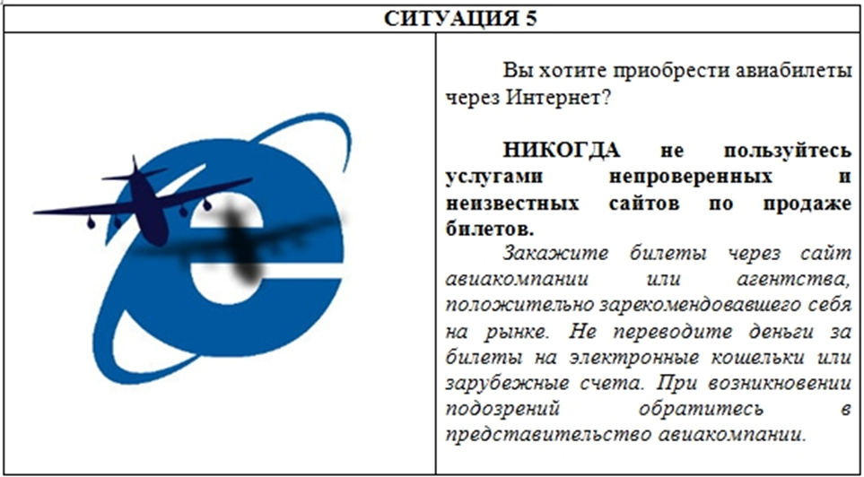
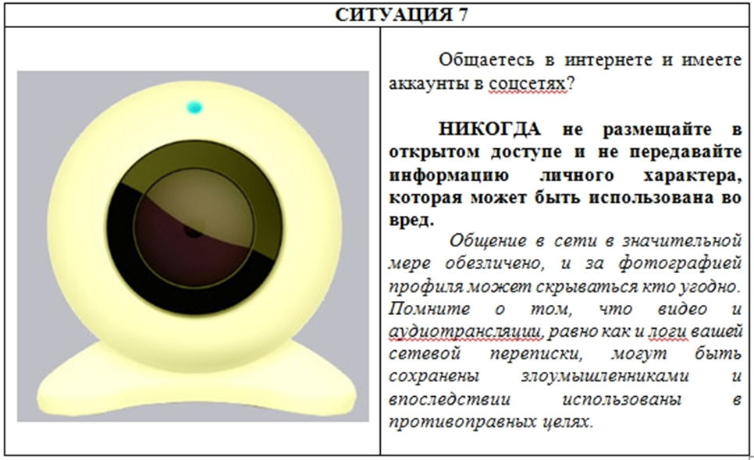
КАК ЗАЩИТИТЬСЯ ОТ ФИНАНСОВЫХ МОШЕННИКОВ?

Slide 13
КАК ЗАЩИТИТЬСЯ ОТ ФИНАНСОВЫХ МОШЕННИКОВ?

Slide 14
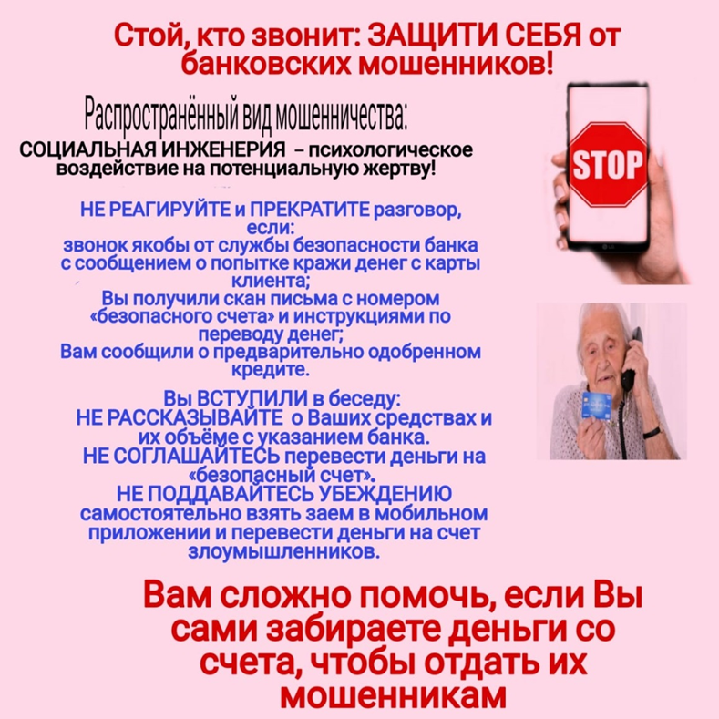
КАК ЗАЩИТИТЬСЯ ОТ ФИНАНСОВЫХ МОШЕННИКОВ? СОЦИАЛЬНАЯ ИНЖЕНЕРИЯ

Slide 15
СПАСИБО ЗА ВНИМАНИЕ!

